Slide 1

湖南工程学院
一卡通快捷聚合消费方式说明
网络信息与现代教育技术中心
服务电话：0731-58688114

Slide 2
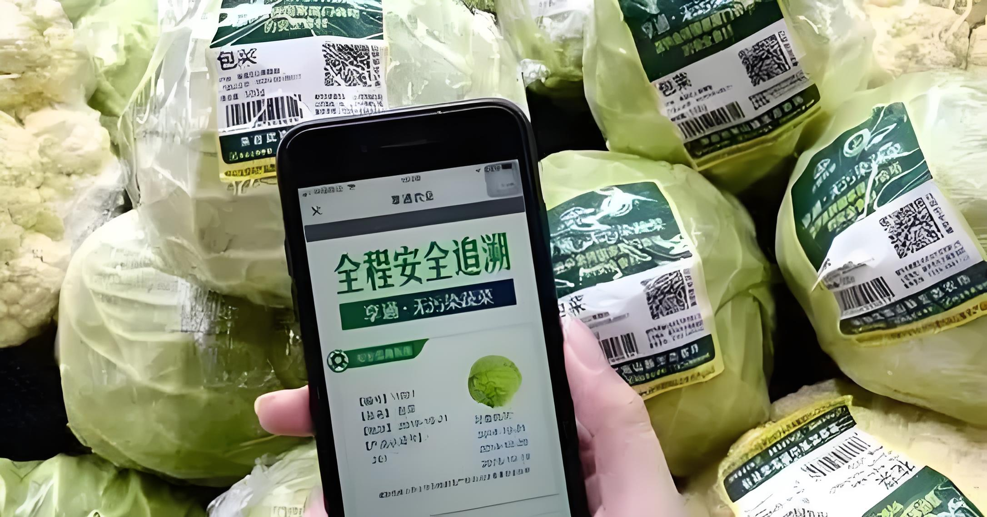
全程安全追溯、确保饮食安全
学校食堂采用实名制消费方式
请各位同学使用校园信息卡。

Slide 3

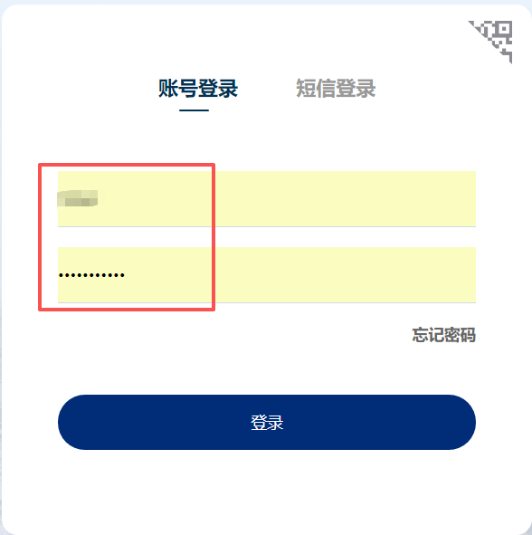
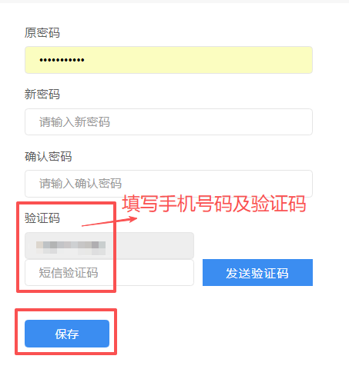
一、聚合支付-微信支付（不需要充值）
1、绑定个人手机，信息推送到企业微信。打开学校主页https://www.hnie.edu.cn/ ，下拉菜单访问融合门户。
2、通过统一身份认证平台，输入用户名（学号）、初始密码（Hnie@身份证后六位），登录融合门户。
3、首次登录融合门户平台请按提示修改初始密码，并填写本人手机号，点击发送验证码，输入验证码后点击保存。

Slide 4
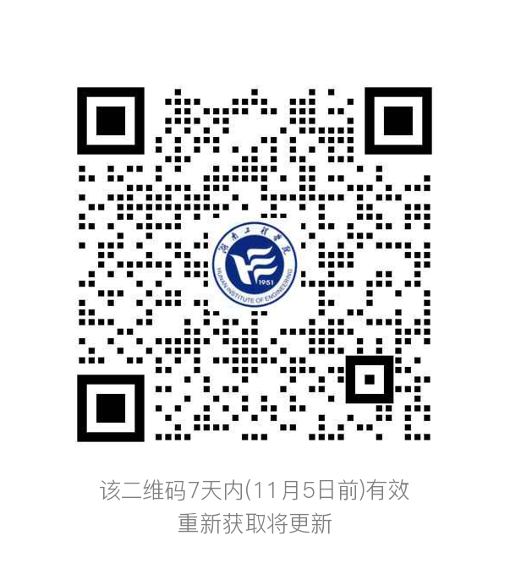
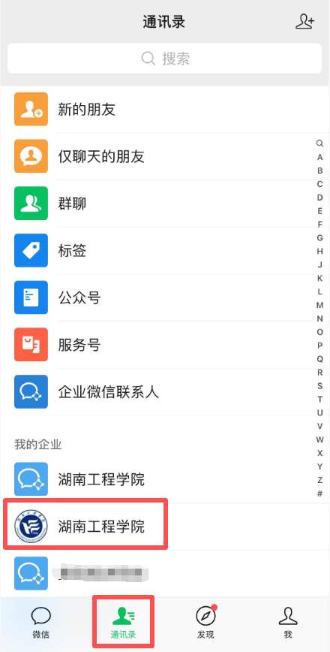
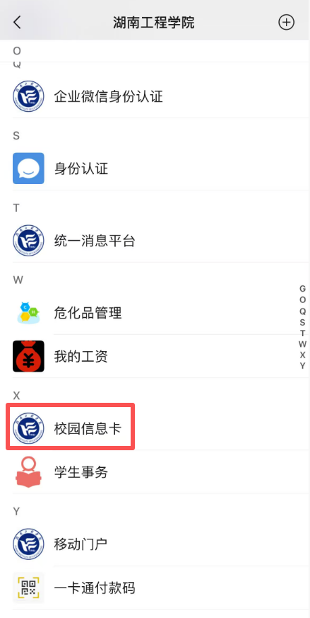
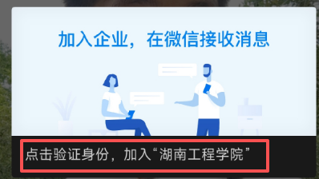
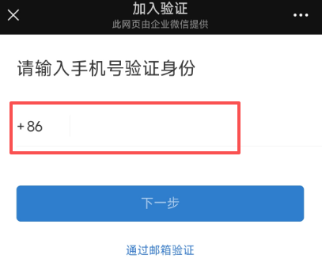
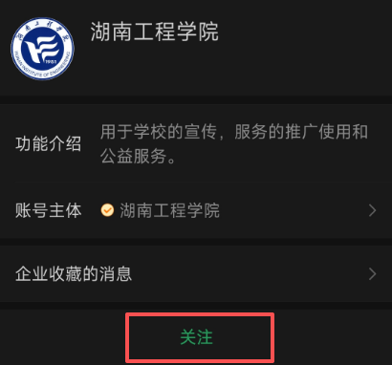
一、聚合支付-微信支付（不需要充值）
4、用“微信”扫学校企业微信二维码后点击“关注”，通过“本人手机号码”进行身份验证，成功加入企业微信后，打开微信“通讯录”，点击我的企业中的“湖南工程学院”，首次使用找到并点击“校园信息卡”激活应用，随后即可通过个人微信直接扫码消费。

Slide 5
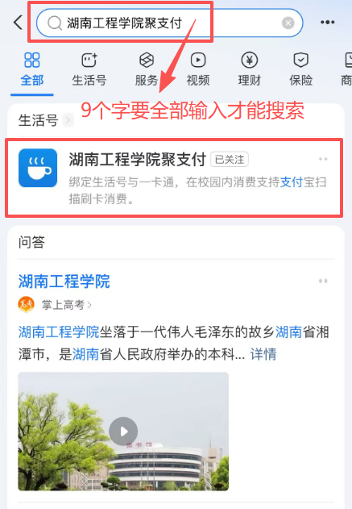
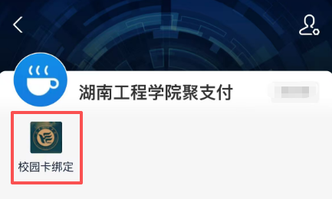
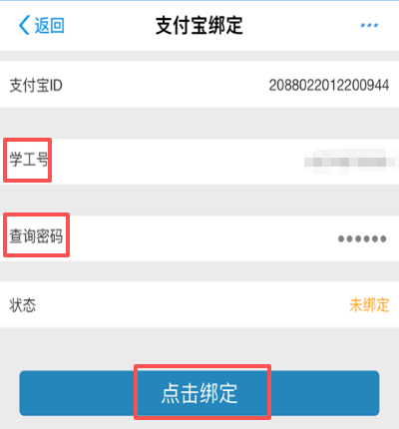
二、聚合支付-支付宝支付（不需要充值）
打开支付宝，搜索并关注“湖南工程学院聚支付”，绑定“校园卡”（查询密码身份证号码后六位，有X往前挪一位），绑定成功后即可用支付宝付款码扫码支付。

Slide 6
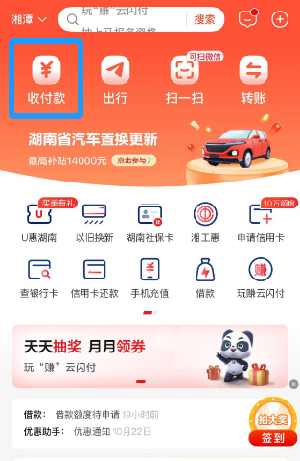
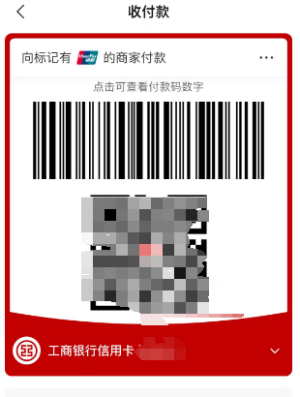
三、聚合支付- 云闪付（不需要充值）
我校已实现基于云闪付的实名认证，打开云闪付的“付款码”可直接在食堂扫码消费。

